Slide 1









Slide 2
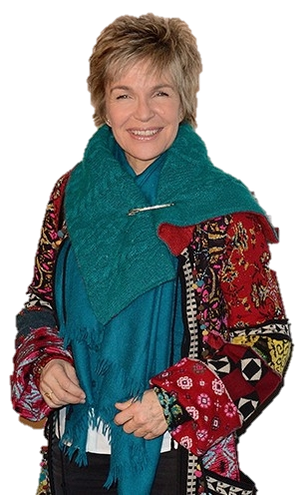
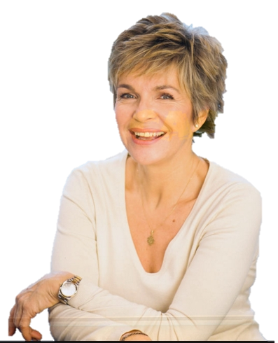
C'est en Savoie, à Annecy que naît Véronique Jannot le 7 mai 1957. Comme d'autres actrices, elle fait ses débuts de comédienne de manière précoce.
À 15 ans, elle apparaît dans Le Jeune Fabre, un feuilleton de Cécile Aubry. Suivent d'autres prestations télévisées notamment Paul et Virginie et Aurore
et Victorien. En 1979, la jolie jeune femme séduit le cinéma et joue dans Le Toubib de Pierre-Granier Deferre avec pour partenaire Alain Delon.
En 1980, la télévision qu'elle ne quittera jamais lui offre la consécration. Elle devient l'assistante sociale Joëlle Mazart dans la série culte Pause-café,
diffusée pendant plusieurs années. Un rôle touchant dont elle reste indissociable dans le coeur du public. Elle n'arrête pas le cinéma pour autant.
On la voit dansTir groupé avec Gérard Lanvin et Un Eté d'enfer avec Thierry Lhermitte.
Les années 1980 marquent également son entrée dans la chanson. Hormis les génériques de Pause-café, elle chante « J'ai fait l'amour avec la mer »
sur une musique de Pierre Bachelet. Puis, elle interprète « Désir, désir » écrit par Alain Souchon et Laurent Voulzy, son compagnon de l'époque.
Une chanson pop qui est un véritable succès. Deuxième tube cette fois en solo avec« Aviateur »,
un titre aérien dont le clip est tourné avec les pilotes de la Patrouille de France.
À l'issue de cette période, l'artiste se consacre à nouveau à la comédie, principalement au théâtre et à la télévision. Elle incarne Madame le consul
dans la série diffusée de 1995 à 2001. Elle joue au théâtre dans Pleins feux avec Line Renaud (1991), Avis de Tempête (2004) et Personne n'est parfait (2011).
En 2006, elle publie son autobiographie Trouver le chemin vendue à 300 000 exemplaires et tient le rôle principal de la saga de l'été de France 2,
Les Secrets du volcan.
Populaire, Véronique Jannot ne manque pas de faire connaître ses engagements. Convertie au bouddhisme, elle soutient les enfants tibétains en exil à
travers l'association Graines d'Avenir. En 2011, elle sort une bande dessinée, Tibet, l'espoir dans l'exil, dont les bénéfices sont reversés à cette structure
caritative. Depuis 2007, elle est également marraine de l'opération Volvic-UNICEF au Niger,
dans le but de construire des bornes-fontaines et de scolariser les fillettes.

Slide 3
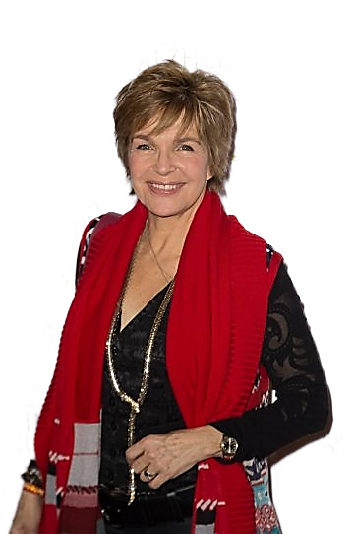
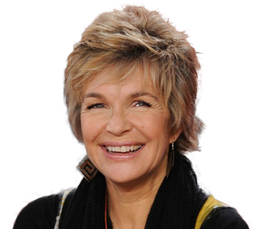
01- Désir désir & Laurent voulzy
02- Ma-Repentance
03- Chagrin
04- Comédie Comédie
05- L'atlantique
06- La Première Scène
07- Love Me Forever
08- Mon Heros Préféré
09- Si T'as Pas Compris
10- Vague à l'âme
11- Bébé du bout du Monde & Yannick Noah
12- J'ai fait l'amour avec la mer
13- Aviateur
14- C'est trop facile de dire je t'aime
15 . Fragile
16. On Entre Dans La Vie (Générique De 'pause Café' 1980)
17. Tous Les Enfants Ont Besoin De Rêver (Générique De 'pause Café' Saison 2)

Slide 4















































